Slide 1
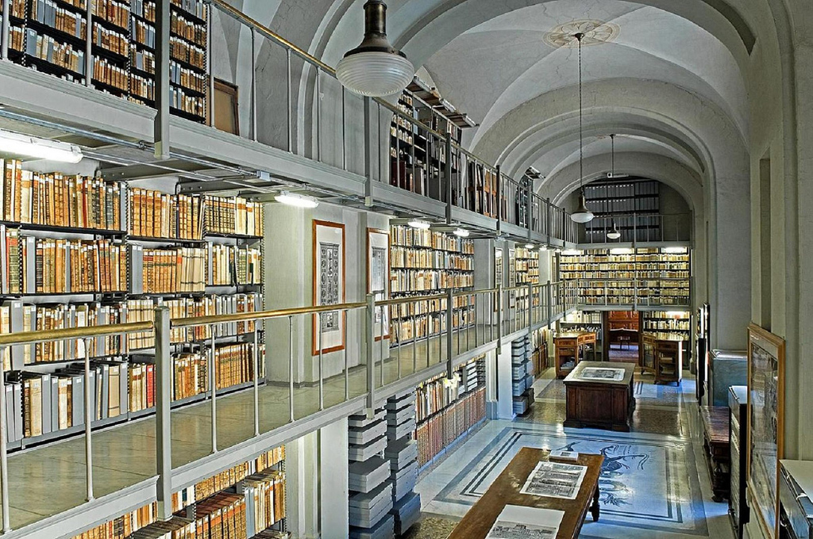
Los archivos secretos del Vaticano

Slide 2
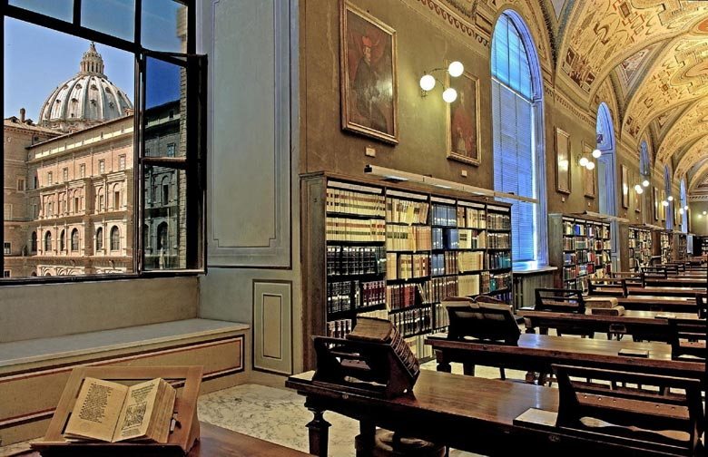
Fundado formalmente en 1612 por Pablo V,el archivo preserva unos 12 siglos de historia en documentos de diverso tipo, que ocupan aproximadamente 85 kilómetros lineales. En un principio solo algunos cardenales autorizados por el Papa podían acceder, pero desde 1881 todos los documentos pueden ser consultados libremente. Hoy en día solo basta una carta de recomendación de un instituto o un profesor universitario, para obtener permiso para consultar documentos,pero se exigen algunos requisitos,como ser el de especificar que tipo de documento se quiere investigar.

Slide 3
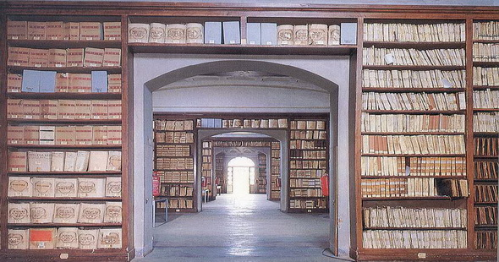
Antes del siglo XVII Los documentos papales eran conservados en diferentes instituciones,fragmentados y desordenados,durante años los textos papales fueron custodiados en el «castel
Sant’Angelo,el castillo ubicado a unos quinientos metros de la basílica de San Pedro, fue el papa Pablo V quien hizo reunir todos estos documentos ,para dar origen al «Archivum secretum Vaticanum» que reune informaciónes de secretaria de estado,la oficina de política interna y externa de la santa sede,así como las nunciaturas apostólicas en el mundo.

Slide 4
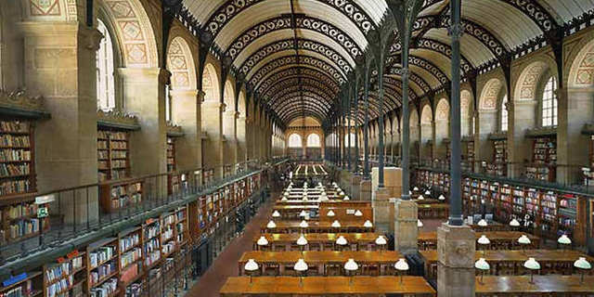
También se recoge la información de las diversas secciones de la curia Romana,salvo dos historicas oficinas que tienen sus archivos particulares: "la congregación para la doctrina de la fe» y «la congregación para la Evangelización de los pueblos» La mayor parte de los 600 fondos archivísticos se encuentra contenida en decenas de estanterías alineadas ubicadas en uno de los dos búnker construidos bajo el Patio de la Piña, espacio diariamente visitado por cientos de turistas que acceden a los Museos Vaticanos.

Slide 5
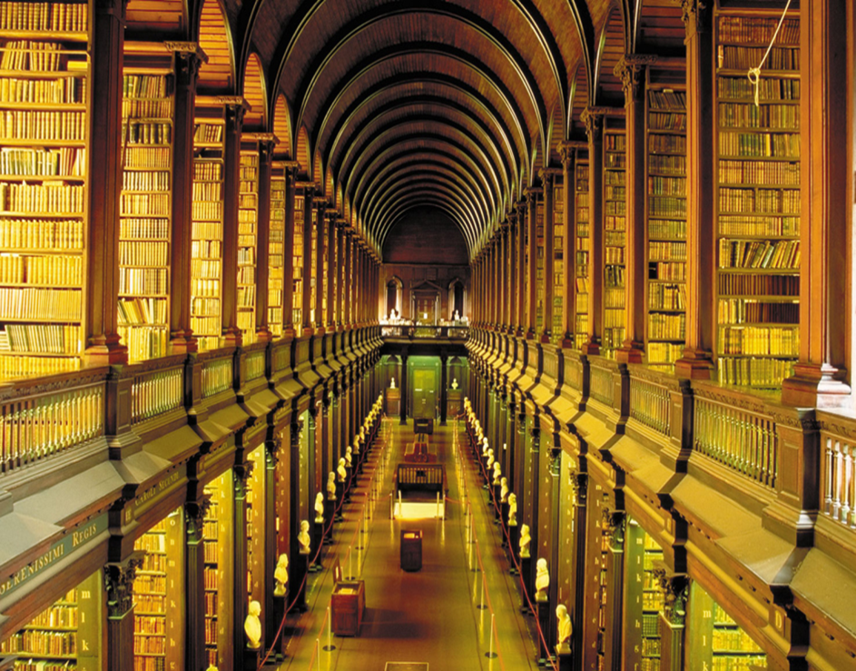
Mientras los turistas admiran este patio renacentista no imaginan que, bajo sus pies, millones de documentos conservan miles de historias que aún esperan ser descubiertas y relatadas. Los refugios, a prueba de ataques nucleares, fueron inaugurados por Juan Pablo II el 18 de octubre de 1980.
Se pueden observar paquetes de todo tipo, algunos completamente cerrados, casi como si nadie los hubiese consultado.

Slide 6
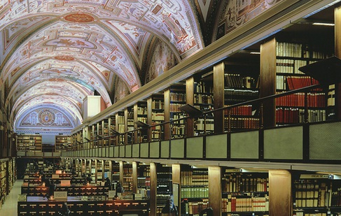
A través de unas escaleras se llega a la Sala de los «Índices» o León XIII que es el punto de partida para todo investigador, porque contiene grandes libros de referencia para acceder a los documentos.
Sobre los estantes es posible identificar los 125 volúmenes enormes forrados en piel desgastada por el paso del tiempo y el uso. Se trata del “Schedario Garampi”, el primer medio de investigación ofrecido a los estudiosos en 1881,todo esta debidamente catalogado para agilizar la búsqueda de los documentos requeridos,se dice que esta prohibido deambular por los pasillos y tomar libros de los estantes al azar.

Slide 7
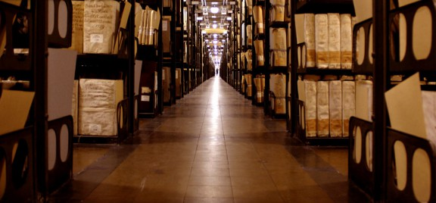
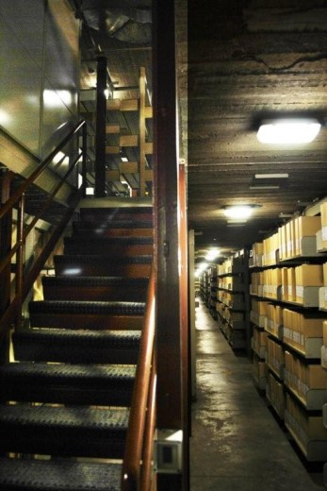
Actualmente el Archivo se encuentra abierto hasta 1939, incluyendo el papado de Pío XI. Y los empleados designados trabajan en organizar carpetas, cajas y faldones que corresponden al periodo de Pío XII, quien gobernó la Iglesia católica entre 1939 y 1948.Estos archivos se encuentran actualmente ubicados en una jaula cerrada y allí se quedaran hasta que su santidad el Papa actual o(quien fuere en el futuro)
decida la apertura de este delicado periodo histórico, porque incluye todo lo referente a la II Guerra Mundial y al holocausto Judío.

Slide 8
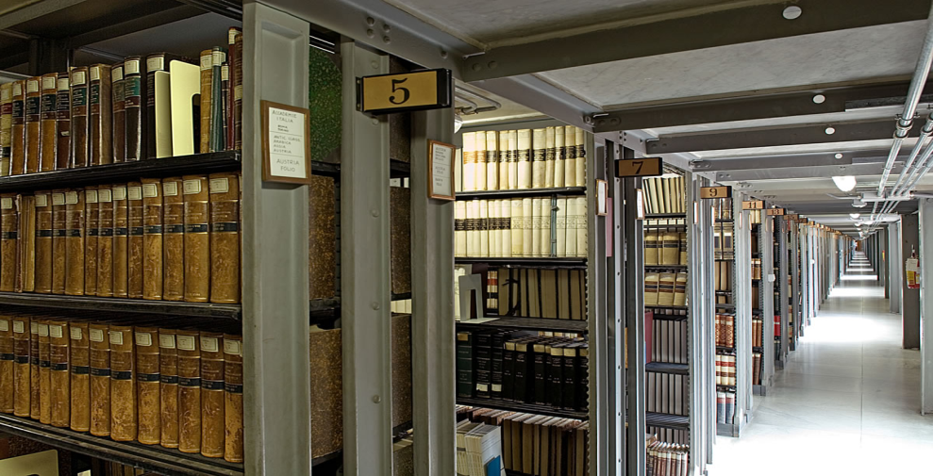
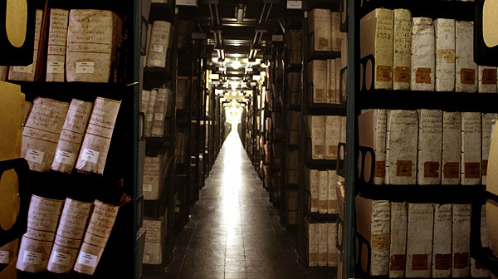
Pero no todos los textos se encuentran a disposición de los históricos. Por tradición únicamente el Papa tiene la facultad de abrir una parte de los archivos reservados y cuando decide una apertura pone a disposición el contenido correspondiente a todo un pontificado.
En esta voluminosa biblioteca celosamente preservada se encuentra prácticamente toda la historia de la humanidad.

Slide 9
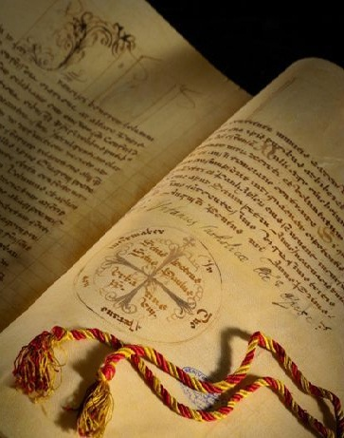
Diseño: Andrés Vázquez
Imágenes: Internet
Música: Forrest Gump
Que tengas un magnifico día

Slide 10







¿Te ha gustado?
Puedes ver más entrando
Aquí
Además puedes recibir powerpoints en tu correo electrónico suscribiéndote aquí:

